Slide 1


ALFIAN HIDAYATULLOH
5180411382
ANALISIS SENTIMEN PADA
ULASAN APLIKASI MOBILE
MENGGUNAKAN NAÏVE BAYES
CLASSIFIER DAN ASOSIASI TEKS
(STUDI KASUS: APLIKASI PLN MOBILE)

Slide 2


POIN-POIN PRESENTASI
Pendahuluan
Kajian Pustaka
Metodologi
Demo Program

Slide 3

PENDAHULUAN

Slide 4
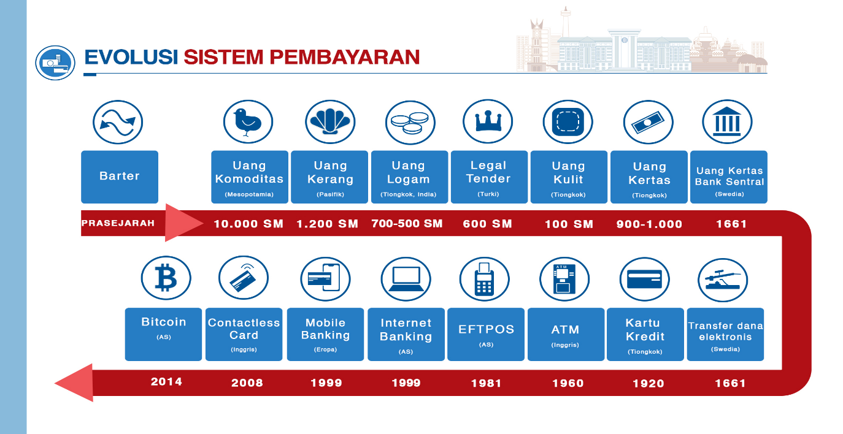
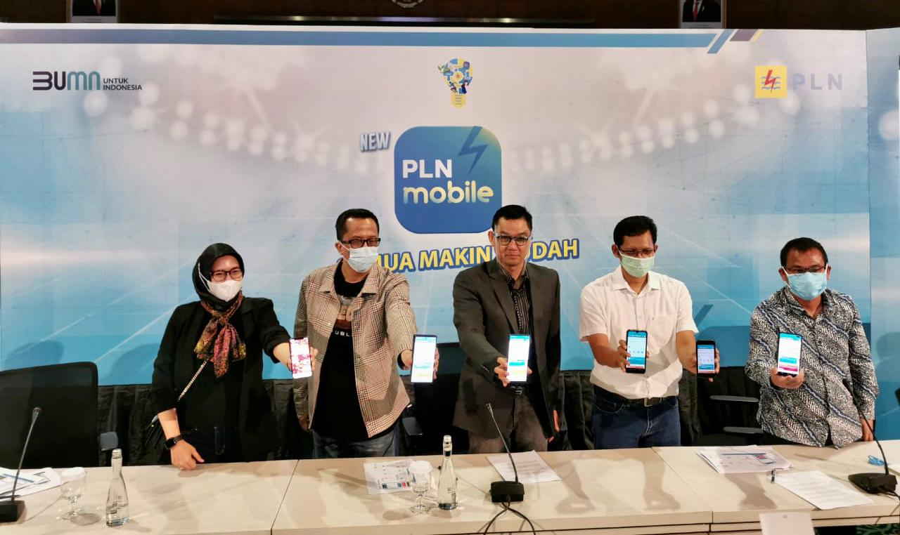
Latar Belakang
Pada satu dekade terakhir, telah terjadi gelombang digitalisasi ke kehidupan masyarakat yang mengubah perilaku masyarakat sehari-hari. Alat pembayaran pun semakin bervariasi dengan kehadiran dompet digital. Pola konsumsi masyarakat mulai bergeser dan menuntut pembayaran serba cepat dan aman melalui berbagai platform, salah satunya aplikasi mobile.
PT PLN (Persero) memiliki sebuah aplikasi mobile pada situs Google Play Store, yang telah mendapatkan lebih dari 50.000 ulasan. Tidak bisa dipungkiri bahwa ulasan yang ditulis oleh pengguna tersebut dapat mempengaruhi citra PT PLN (Persero). Namun, memantau dan mengelola ulasan dari pengguna juga bukanlah hal yang mudah. Apalagi jika ulasan yang dimuat sangat kompleks dan jumlahnya terlalu banyak untuk diproses secara manual.

Slide 5

Tujuan Penelitian
Untuk mengetahui algoritma Naïve Bayes Classifier mampu dalam mengklasifikasikan ulasan aplikasi PLN Mobile ke dalam sentimen positif dan negatif.
01
Untuk mengukur akurasi algoritma Naïve Bayes Classifier dalam mengklasifikasikan ulasan aplikasi PLN Mobile ke dalam sentimen positif dan negatif.
02
Untuk mengekstraksi informasi penting dan berguna bagi pihak tertentu, yang diperoleh dari hasil asosiasi teks pada ulasan aplikasi PLN Mobile.
03

Slide 6
Manfaat Penelitian
Bagi lingkup akademis, dapat dijadikan contoh studi kasus, acuan, serta referensi untuk melakukan penelitian terkait di masa mendatang.
2
Bagi penulis, menerapkan ilmu pengetauan yang telah diperoleh selama perkuliahan dan mengetahui implementasi algoritma Naïve Bayes Classifier dalam melakukan klasifikasi data ulasan aplikasi PLN Mobile.
3
1
Bagi instansi, dapat dijadikan sebagai wawasan dalam mengambil keputusan bagi PT PLN (Persero) maupun pihak lain yang membutuhkan.

Slide 7

KAJIAN PUSTAKA

Slide 8
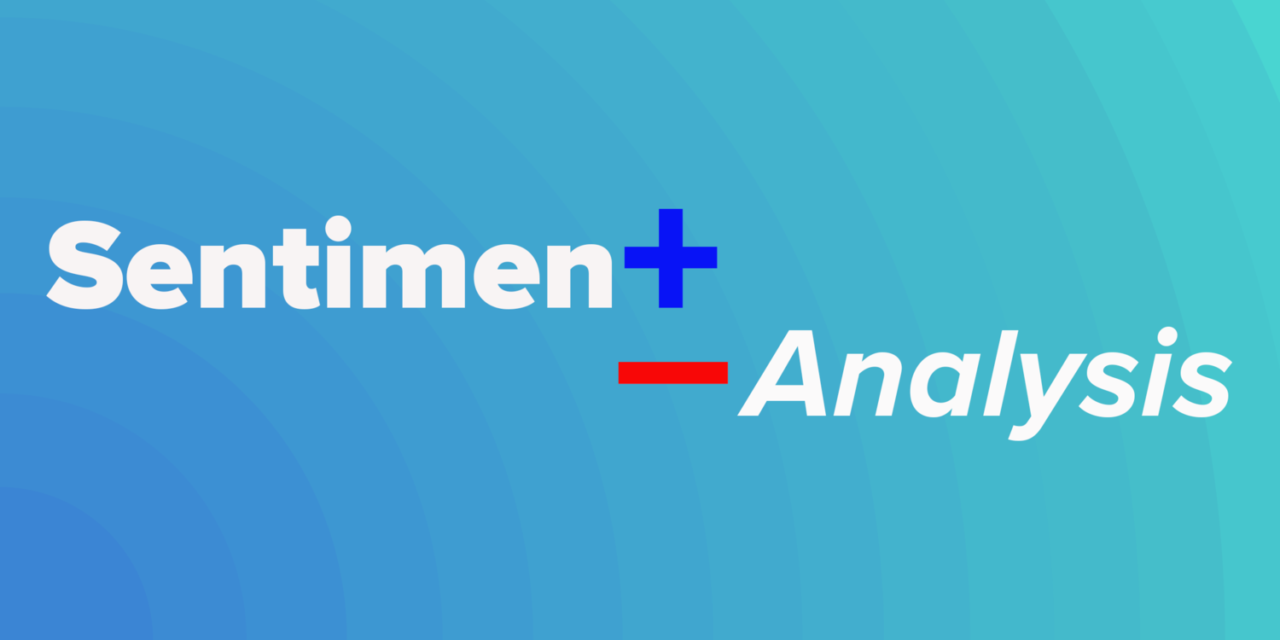
Analisis Sentimen
Menurut Bo Pang dan Lillian Lee (2008), analisis sentimen merupakan proses memperoleh informasi dengan cara memahami, mengekstrak, dan mengolah data tekstual secara otomatis. Pada dasarnya, analisis sentimen digunakan untuk mengetahui persepsi dan sikap dari suatu kelompok atau individu terhadap topik pembicaraan tertentu.

Slide 9
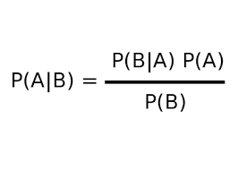
Naïve Bayes Classifier
Naïve Bayes Classifier merupakan salah satu algoritma machine learning yang memanfaatkan perhitungan probabilitas dan statistik yang dikemukakan oleh ilmuwan Inggris, Thomas Bayes, yaitu dengan memprediksi probabilitas di masa depan berdasarkan pengalaman di masa sebelumnya.
Konsep dasar yang digunakan oleh Naïve Bayes Classifier adalah Teorema Bayes, yaitu teorema yang digunakan dalam statistika untuk menghitung suatu peluang dari satu kelas pada masing-masing kelompok atribut yang ada, dan menentukan kelas mana yang paling optimal.
Rumus Teorema Bayes

Slide 10
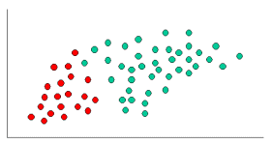
Naïve Bayes Classifier
Contoh sederhana Teorema Bayes, misalnya terdapat dua kumpulan data yaitu merah dan hijau. Data baru akan ditambahkan, dan akan ditentukan data baru tersebut merupakan bagian dari kelas yang mana. Karena jumlah data hijau dua kali lebih banyak daripada merah, maka diasumsikan bahwa data yang baru memiliki probabilitas menjadi anggota hijau. Dalam Analisis Bayesian, keyakinan ini dikenal sebagai probabilitas prior.
Kelompok data merah dan hijau

Slide 11
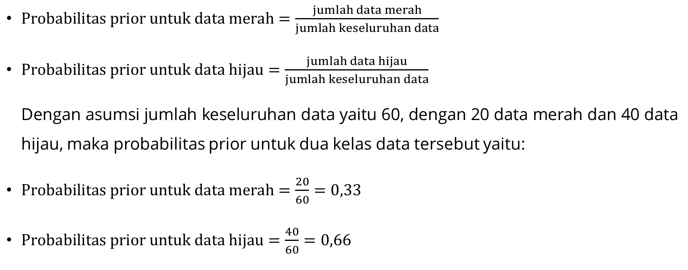
Naïve Bayes Classifier
$Probabilitas prior untuk data merah=\frac{jumlah data merah}{jumlah keseluruhan data}$
$Probabilitas prior untuk data hijau=\frac{jumlah data hijau}{jumlah keseluruhan data}$
Dengan asumsi jumlah keseluruhan data yaitu 60, dengan 20 data merah dan 40 data hijau, maka probabilitas prior untuk dua kelas data tersebut yaitu:
$Probabilitas prior untuk data merah=\frac{20}{60}$ $=0,33$
$Probabilitas prior untuk data hijau=\frac{40}{60}$ $=0,66$

Slide 12
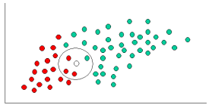
Naïve Bayes Classifier
Setelah menentukan probabilitas prior, data baru (lingkaran putih) akan ditentukan keanggotaanya. Diasumsikan bahwa semakin banyak suatu kelompok data tertentu di sekitar data baru tersebut, maka kemungkinan data baru mempunyai keanggotaan sesuai kelompok data tersebut semakin besar. Untuk mengukur kemungkinan tersebut, digambarkan garis melingkar di sekitar data baru X (lingkaran putih), kemudian jumlah poin dalam lingkaran milik masing-masing label kelas akan dihitung.
Penambahan data baru

Slide 13
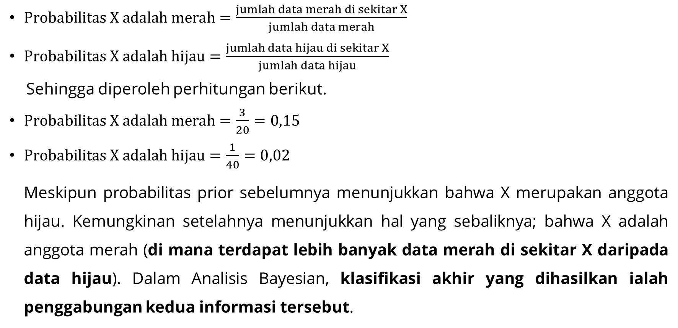
Naïve Bayes Classifier
$Probabilitas X adalah merah=\frac{jumlah data merah di sekitar X}{jumlah data merah}$
$Probabilitas X adalah hijau=\frac{jumlah data hijau di sekitar X}{jumlah data hijau}$
Sehingga diperoleh perhitungan berikut.
$Probabilitas X adalah merah=\frac{3}{20}=0,15$
$Probabilitas X adalah hijau=\frac{1}{40}=0,02$
Meskipun probabilitas prior sebelumnya menunjukkan bahwa X merupakan anggota hijau. Kemungkinan setelahnya menunjukkan hal yang sebaliknya; bahwa X adalah anggota merah (di mana terdapat lebih banyak data merah di sekitar X daripada data hijau). Dalam Analisis Bayesian, klasifikasi akhir yang dihasilkan ialah penggabungan kedua informasi tersebut.

Slide 14
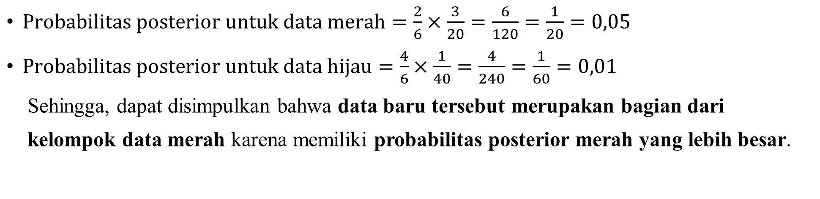
Naïve Bayes Classifier
$Probabilitas posterior untuk data merah=\frac{2}{6}×\frac{3}{20}=\frac{6}{120}=\frac{1}{20}$ $=0,05$
$Probabilitas posterior untuk data hijau=\frac{4}{6}×\frac{1}{40}=\frac{4}{240}=\frac{1}{60}$ $=0,01$
Sehingga, dapat disimpulkan bahwa data baru tersebut merupakan bagian dari
kelompok data merah karena memiliki probabilitas posterior merah yang lebih besar.

Slide 15
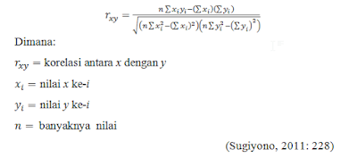
Asosiasi Teks
Menurut KBBI, asosiasi ialah pembentukan hubungan atau pertalian antara gagasan, ingatan, atau kegiatan pancaindra.
Sedangkan teks ialah naskah yang berupa kata-kata dari seorang pengarang.
Sehingga asosiasi teks dapat diartikan sebagai pembentukan hubungan atau relasi antarkata pada suatu kalimat. Untuk melihat tingkat hubungan antarkata tersebut, maka perlu dilakukan perhitungan nilai korelasi dengan rumus di bawah ini.
Rumus Nilai Korelasi Antarkata

Slide 16
Asosiasi Teks
Adapaun simulasi perhitungan nilai korelasi dilakukan pada contoh berikut.
kata1 kata2 kata3 kata4 kata5
kata1 kata2 kata3 kata4 kata5
kata1 kata2 kata3 kata4 kata5
kata1 kata2 kata3 kata4 kata5
kata1 kata2 kata3 kata4 kata5
Kemudian keenam kata tersebut diubah menjadi document term matrix (dtm).
Docs kata1 kata2 kata3 kata4 kata5
1 1 2 3 4 5
2 2 3 4 5 6
3 3 4 5 6 7
4 4 5 6 7 8
5 5 6 7 8 9

Slide 17
Asosiasi Teks

Slide 18
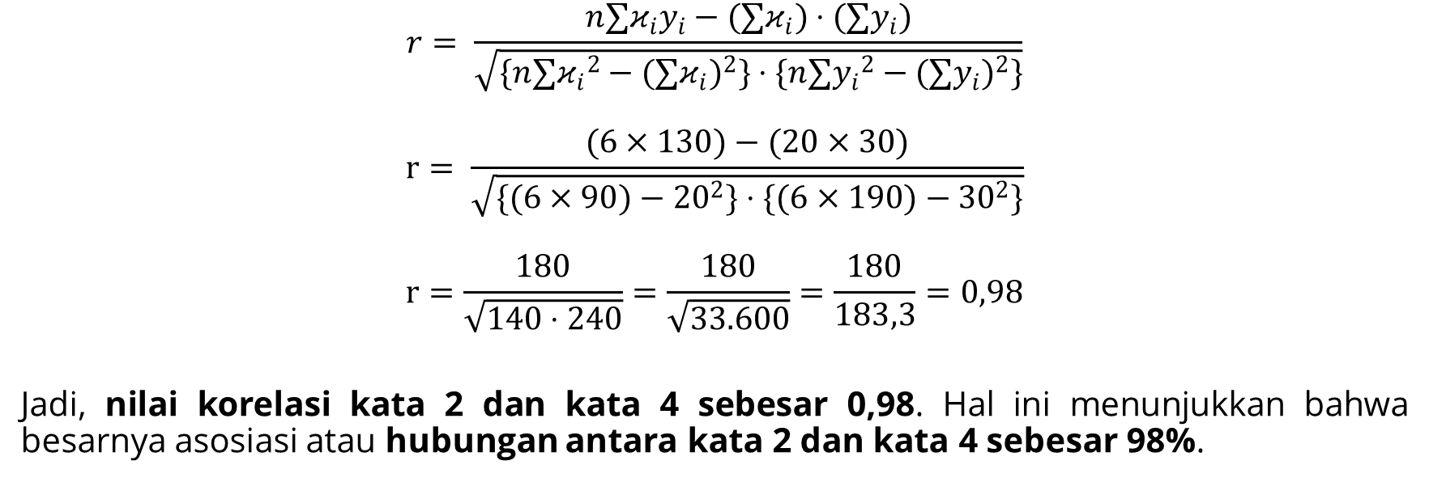
Asosiasi Teks
$$r= \frac{n∑κ_{i}y_{i}−(∑κ_{i})⋅(∑y_{i})}{\sqrt{\{n∑{κ_{i}}^{2}−{(∑κ_{i})}^{2}\}⋅\{n∑{y_{i}}^{2}−{(∑y_{i})}^{2}\}}}$$
$$r= \frac{(6×130)−(20×30)}{\sqrt{\{(6×90)−{20}^{2}\}⋅\{(6×190)−{30}^{2}\}}}$$
$$r=\frac{180}{\sqrt{140⋅240}}=\frac{180}{\sqrt{33.600}}=\frac{180}{183,3}=0,98$$
Jadi, nilai korelasi kata 2 dan kata 4 sebesar 0,98. Hal ini menunjukkan bahwa besarnya asosiasi atau hubungan antara kata 2 dan kata 4 sebesar 98%.

Slide 19

METODOLOGI PENELITIAN

Slide 20
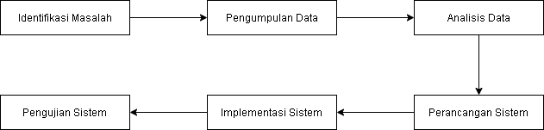
Tahapan Penyelesaian Masalah
Tahapan penyelesaian masalah didefinisikan sebagai pedoman penulis dalam melaksanakan penelitian. Hal ini bertujuan agar hasil yang dicapai tidak menyimpang dan sesuai dengan tujuan yang telah ditetapkan. Adapun diagram alir penelitian dapat dilihat pada gambar berikut.
Alur Penelitian

Slide 21
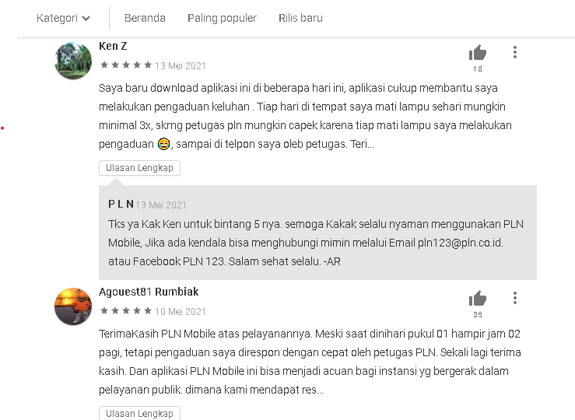
Bahan dan Data
Data ulasan pengguna aplikasi PLN Mobile yang digunakan pada penelitian ini berupa data sekunder yang diperoleh dari situs Google Play Store. Total ulasan yang sebenarnya ialah lebih dari 50.000 data, namun pada penelitian ini hanya menggunakan 3.200 data dengan tujuan efisiensi sistem. Selain itu, dataset yang digunakan juga tidak menyertakan kategori bintang 3 (netral) agar sistem dapat menghindari bias pada saat melakukan pembobotan kata. Contoh data ulasan aplikasi PLN Mobile di situs Google Play Store terlihat pada gambar di samping.
Data ulasan di Google Play Store

Slide 22
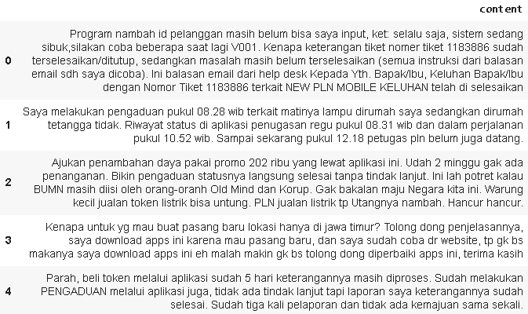
Prosedur Pengumpulan Data
Dataset yang digunakan pada penelitian ini adalah data ulasan aplikasi PLN Mobile yang diambil dari situs Google Play Store dengan alamat URL https://play.google.com/store/apps/details?id=com.icon.pln123. Dataset diperoleh menggunakan teknik web scraping dengan bantuan library Google Play Scraper dan cloud environment Google Colaboratory. Contoh hasil web scraping yang diperoleh berupa data ulasan dapat dilihat pada gambar di samping.
Hasil web scraping di Google Colab

Slide 23
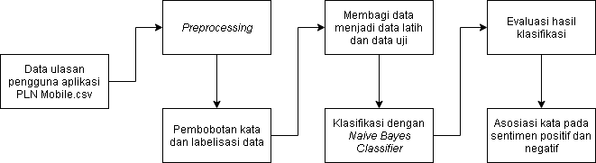
Perancangan Sistem
Perancangan sistem dapat diartikan sebagai gambaran atau sketsa dari alur proses sistem pengolahan dataset. Dalam perancangan suatu sistem, terdapat proses aliran sistem dan flowchart sistem. Perancangan sistem ini dilakukan sebelum proses implementasi sistem.
Alur Sistem

Slide 24
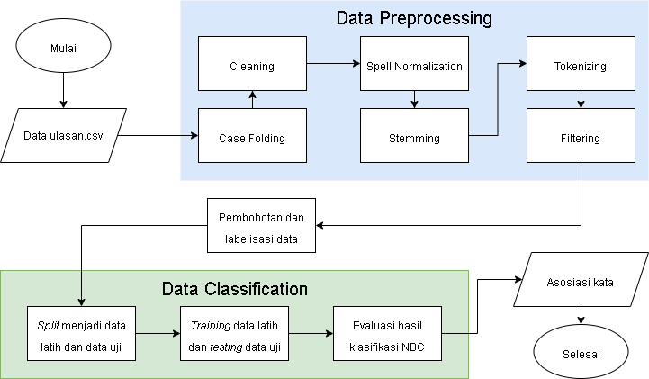
Perancangan Sistem
Flowchart Sistem

Slide 25
Preprocessing
Case Folding
Case folding adalah proses penyeragaman bentuk huruf di mana dalam proses ini hanya menerima huruf latin antara “a” sampai “z”. Penyeragaman dilakukan dengan mengubah isi dokumen menjadi huruf kecil secara keseluruhan (dari “a” sampai dengan “z”). Hal ini bertujuan agar kata yang ditulis dengan huruf awal kapital dan huruf nonkapital tidak terdeteksi memiliki arti yang berbeda.

Slide 26
Preprocessing
Cleaning
Pada tahap ini, dilakukan pembersihan ulasan dari simbol ataupun karakter yang tidak diperlukan seperti angka, singkatan, kata yang tidak diperlukan, tanda baca, dan lain sebagainya.
1) Menghapus karakter non-ASCII

Slide 27
Preprocessing
Cleaning
Pada tahap ini, dilakukan pembersihan ulasan dari simbol ataupun karakter yang tidak diperlukan seperti angka, singkatan, kata yang tidak diperlukan, tanda baca, dan lain sebagainya.
2) Menghapus angka

Slide 28
Preprocessing
Cleaning
Pada tahap ini, dilakukan pembersihan ulasan dari simbol ataupun karakter yang tidak diperlukan seperti angka, singkatan, kata yang tidak diperlukan, tanda baca, dan lain sebagainya.
3) Menghapus tanda baca

Slide 29
Preprocessing
Cleaning
Pada tahap ini, dilakukan pembersihan ulasan dari simbol ataupun karakter yang tidak diperlukan seperti angka, singkatan, kata yang tidak diperlukan, tanda baca, dan lain sebagainya.
4) Menghapus spasi yang berlebihan

Slide 30
https://github.com/nasalsabila/kamus-alay
Preprocessing
Spelling Normalization
Pada bagian spelling normalization berguna untuk melakukan perbaikan kata-kata yang disingkat maupun salah ejaan dengan bentuk tertentu yang memiliki maksud yang sama. Sebagai contoh pada kata “tidak”, memiliki banyak bentuk penulisan yaitu “tak”, “enggak”, “tdak”, “tdk”, dan sebagainya.

Slide 31
Preprocessing
Stemming
Stemming merupakan tahap yang dilakukan untuk mengubah kata berimbuhan pada ulasan menjadi kata dasar. Pada tahap ini, dilakukan penghapusan imbuhan pada kata hasil dari proses spelling normalization, baik yang mengandung imbuhan induktif maupun deduktif.

Slide 32
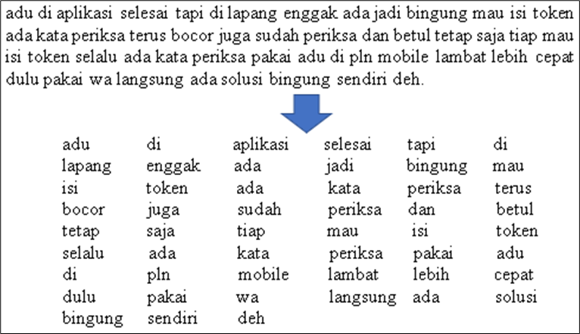
Preprocessing
Tokenizing
Tokenizing adalah proses memisahkan kata pada sebuah kalimat menjadi kata-kata yang independen. Tokenizing dilakukan untuk mendapatkan token atau potongan kata yang akan menjadi entitas yang memiliki nilai dalam penyusunan matriks pada proses selanjutnya.

Slide 33
Preprocessing
Filtering
Tahap filtering merupakan tahap dilakukannya pemilihan kata pada ulasan atau pengurangan dimensi kata di dalam corpus yang disebut stopword. Pada penelitian ini, daftar stopword yang digunakan adalah yang telah disusun oleh Fadilah Z. Tala yang berisi sebanyak 758 kata.
https://github.com/masdevid/ID-Stopwords

Slide 34
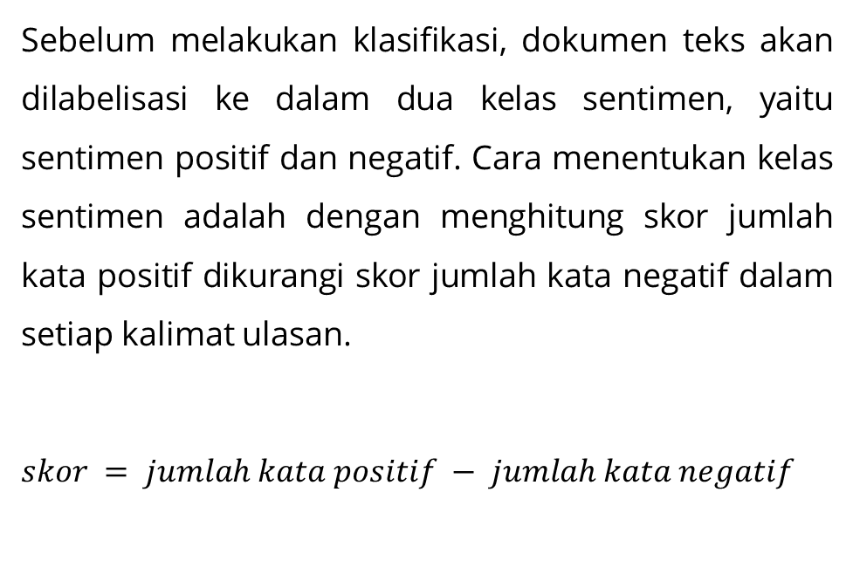
Pembobotan dan Labelisasi
Sebelum melakukan klasifikasi, dokumen teks akan dilabelisasi ke dalam dua kelas sentimen, yaitu sentimen positif dan negatif. Cara menentukan kelas sentimen adalah dengan menghitung skor jumlah kata positif dikurangi skor jumlah kata negatif dalam setiap kalimat ulasan.
$$skor = jumlah kata positif − jumlah kata negatif$$
https://github.com/masdevid/ID-OpinionWords

Slide 35
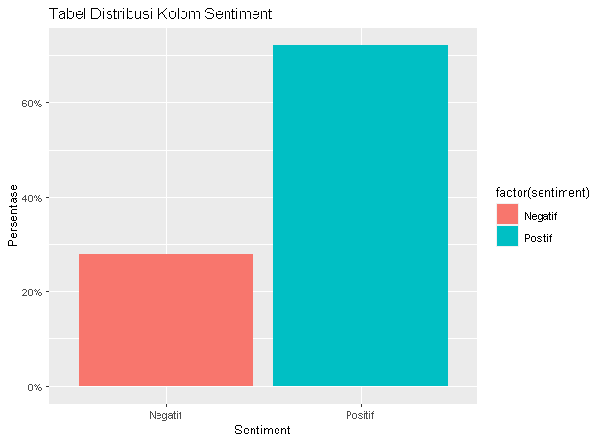
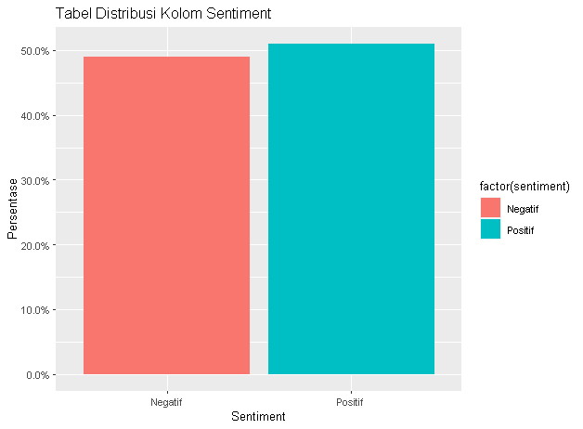
Oversampling
Berdasarkan hasil pembobotan dan labelisasi, diketahui bahwa dataset mengalami ketidakseimbangan kelas (imbalanced class). Hal ini perlu untuk dihindari karena dapat berpengaruh terhadap performa atau akurasi proses klasifikasi data. Untuk itu, pada penelitian ini digunakan teknik oversampling yang mana akan menyeimbangkan dataset dengan meningkatkan ukuran sampel pada kelas minoritas. Adapun teknik oversampling yang diterapkan dalam sistem dilakukan dengan bantuan library ROSE (Random Over-Sampling Examples).
49%
51%
28%
72%

Slide 36
Data Splitting
Data latih digunakan oleh algoritma Naïve Bayes Classifier untuk membentuk sebuah model pengklasifikasi. Model ini merupakan representasi pengetahuan yang akan digunakan untuk prediksi kelas data baru yang belum pernah diketahui. Semakin besar data latih yang digunakan, maka akan semakin baik sistem dalam memahami pola data. Sedangkan data uji merupakan dataset yang digunakan untuk mengetahui tingkat akurasi dari model yang dihasilkan. Adapun pada penelitian ini dilakukan lima kali percobaan dengan perbandingan antara data latih dan data uji yang berbeda.
Kelas Sentimen | Jumlah Data | Data Latih | Data Uji
Positif | 1518 | 1063 | 455
Negatif | 1455 | 1019 | 436
Total | 2973 | 2082 | 891
70% : 30%

Slide 37
Data Splitting
Kelas Sentimen | Jumlah Data | Data Latih | Data Uji
Positif | 1518 | 1139 | 379
Negatif | 1455 | 1092 | 363
Total | 2973 | 2231 | 742
75% : 25%
Kelas Sentimen | Jumlah Data | Data Latih | Data Uji
Positif | 1518 | 1215 | 303
Negatif | 1455 | 1164 | 291
Total | 2973 | 2379 | 594
80% : 20%

Slide 38
Data Splitting
Kelas Sentimen | Jumlah Data | Data Latih | Data Uji
Positif | 1518 | 1291 | 227
Negatif | 1455 | 1237 | 218
Total | 2973 | 2528 | 445
85% : 15%
Kelas Sentimen | Jumlah Data | Data Latih | Data Uji
Positif | 1518 | 1367 | 151
Negatif | 1455 | 1310 | 145
Total | 2973 | 2677 | 296
90% : 10%

Slide 39
Confusion Matrix
 |  | Kelas Prediksi
 |  | 1 | 0
Kelas Sebenarnya | 1 | TP | FN
 | 0 | FP | TN
Confusion matrix adalah sebuah tabel yang menyatakan jumlah data uji yang benar diklasifikasikan dan jumlah data uji yang salah diklasifikasikan. Keterangan untuk Tabel sebagai berikut:
True Posstive (TP), yaitu jumlah dokumen dari kelas 1 yang benar dan diklasifikan sebagai kelas 1.
True Negatif (TN), yaitu jumlah dokumen dari kelas 0 yang benar diklasifikasikan sebagai kelas 0.
False Positive (FP), yaitu jumlah dokumen dari kelas 0 yang salah diklasifikasikan sebagai kelas 1.
False Negatif (FN) yaitu jumlah dokumen dari kelas 1 yang salah diklasifikasikan sebagai kelas 0.

Slide 40
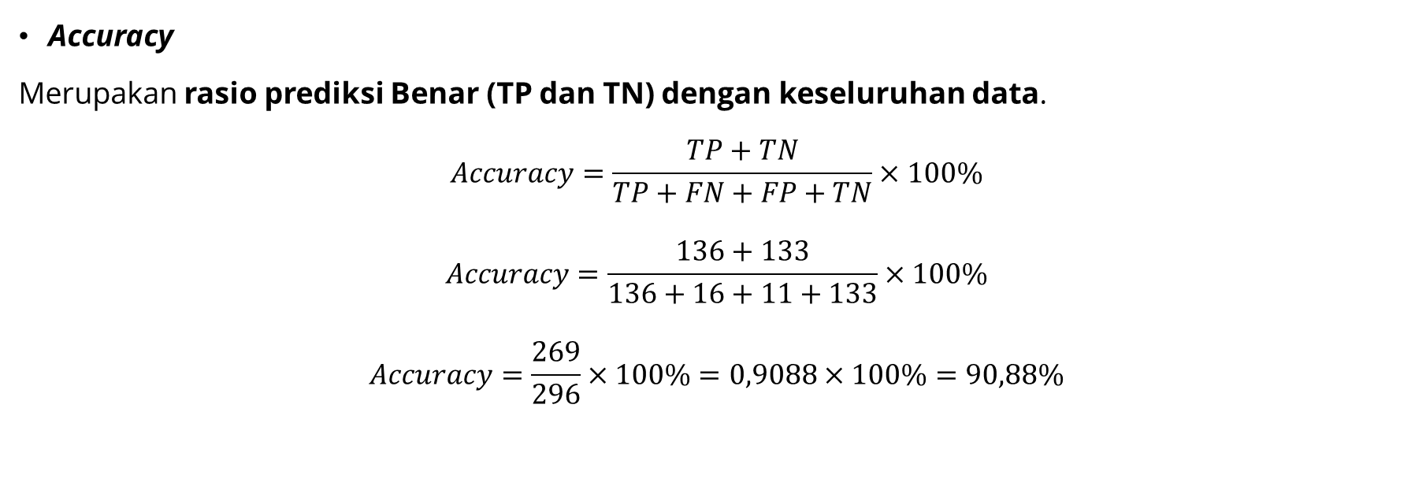
Confusion Matrix
 |  | Kelas Prediksi
 |  | 1 | 0
Kelas Sebenarnya | 1 | 136 | 16
 | 0 | 11 | 133
Accuracy
Merupakan rasio prediksi Benar (TP dan TN) dengan keseluruhan data.
$$Accuracy=\frac{TP+TN}{TP+FN+FP+TN}×100\%$$
$$Accuracy=\frac{136+133}{136+16+11+133}×100\%$$
$$Accuracy=\frac{269}{296}×100\%=0,9088×100\%=90,88\%$$

Slide 41
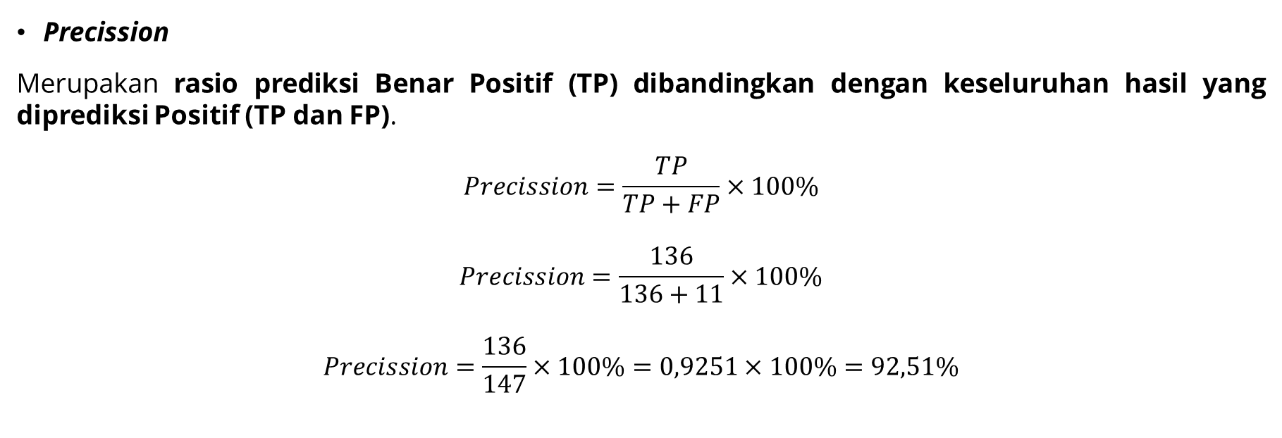
Confusion Matrix
 |  | Kelas Prediksi
 |  | 1 | 0
Kelas Sebenarnya | 1 | 136 | 16
 | 0 | 11 | 133
Precission
Merupakan rasio prediksi Benar Positif (TP) dibandingkan dengan keseluruhan hasil yang diprediksi Positif (TP dan FP).
$$Precission=\frac{TP}{TP+FP}×100\%$$
$$Precission=\frac{136}{136+11}×100\%$$
$$Precission=\frac{136}{147}×100\%=0,9251×100\%=92,51\%$$

Slide 42
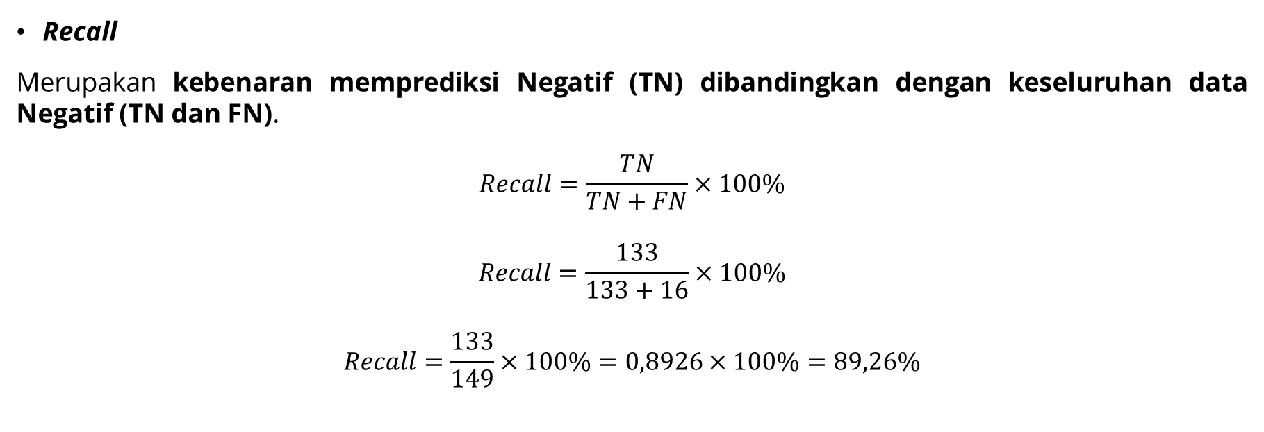
Confusion Matrix
 |  | Kelas Prediksi
 |  | 1 | 0
Kelas Sebenarnya | 1 | 136 | 16
 | 0 | 11 | 133
Recall
Merupakan kebenaran memprediksi Negatif (TN) dibandingkan dengan keseluruhan data Negatif (TN dan FN).
$$Recall=\frac{TN}{TN+FN}×100\%$$
$$Recall=\frac{133}{133+16}×100\%$$
$$Recall=\frac{133}{149}×100\%=0,8926×100\%=89,26\%$$

Slide 43
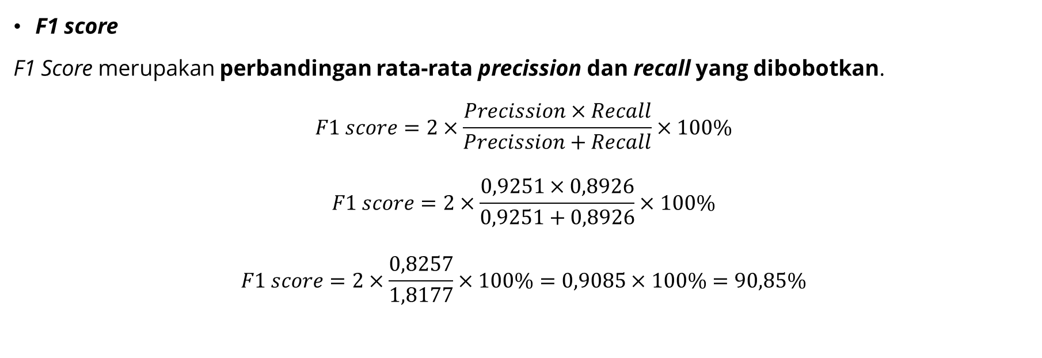
Confusion Matrix
 |  | Kelas Prediksi
 |  | 1 | 0
Kelas Sebenarnya | 1 | 136 | 16
 | 0 | 11 | 133
F1 score
F1 Score merupakan perbandingan rata-rata precission dan recall yang dibobotkan.
$$F1 score=2×\frac{Precission×Recall}{Precission+Recall}×100\%$$
$$F1 score=2×\frac{0,9251×0,8926}{0,9251+0,8926}×100\%$$
$$F1 score=2×\frac{0,8257}{1,8177}×100\%=0,9085×100\%=90,85\%$$

Slide 44
Confusion Matrix
Pembagian | Akurasi | Presisi | Recall | F1 Score
Data latih 70% dan data uji 30% | 88,55% | 91,47% | 84,29% | 87,74%
Data latih 75% dan data uji 25% | 89,08% | 90,62% | 86,18% | 88,51%
Data latih 80% dan data uji 20% | 90,07% | 91,07% | 88,23% | 89,63%
Data latih 85% dan data uji 15% | 89,89% | 90,18% | 88,94% | 89,55%
Data latih 90% dan data uji 10% | 90,88% | 92,51% | 89,26% | 90,85%

Slide 45
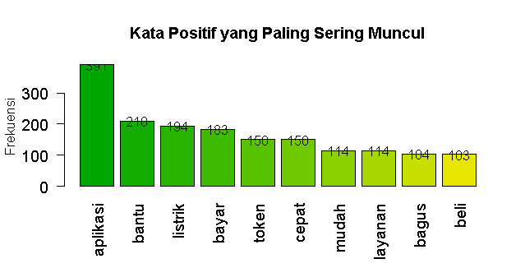
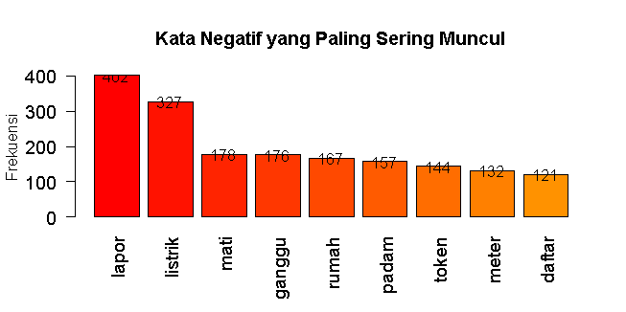
Visualisasi Data
Term Frequency
DATA POSITIF DATA NEGATIF

Slide 46
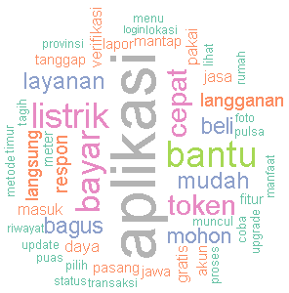
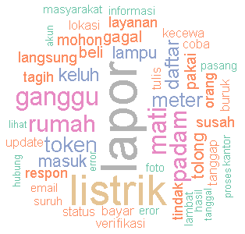
Visualisasi Data
Wordcloud
DATA POSITIF DATA NEGATIF

Slide 47
Asosiasi Teks
Korelasi Antarkata
DATA POSITIF DATA NEGATIF
aplikasi | transaksi | layanan | cepat | harga
bagus 0,18 mutasi 0,18 tolong 0,18 upgrade 0,17 rekening 0,17 | manual 0,43 putar 0,43 hasil 0,22 status 0,22 transfer 0,21 beli 0,20 tombol 0,17 riwayat 0,17 tampil 0,17 | gunung 0,18 posko 0,18 ajak 0,17 bicara 0,17 ekstra 0,17 jasa 0,17 | respon 0,27 tanggap 0,19 rating 0,17 ramah 0,16 posisi 0,16 | percaya 0,58 tingkat 0,58 stabil 0,36 admin 0,29 mobile 0,29
mati | ganggu | padam | susah | error
lampu 0,53 siang 0,38 bayar 0,30 hidup 0,30 hujan 0,30 ampas 0,29 bosan 0,29 | lapor 0,35 force 0,33 sering 0,33 close 0,28 mobile 0,26 listrik 0,25 maaf 0,20 | konstruksi 0,60 lokal 0,60 pohon 0,60 rencana 0,60 roboh 0,60 sengat 0,60 | jarak 0,31 naik 0,31 nyala 0,31 saklar 0,31 setrika 0,31 | server 0,38 cek 0,23 string 0,23 subtype 0,23 sibuk 0,19

Slide 48

DEMO PROGRAM

Slide 49
Simpulan
1
Algoritma Naïve Bayes Classifier mampu dalam mengklasifikasikan data ulasan aplikasi PLN Mobile menjadi kelas sentimen positif dan negatif dengan baik setelah dilakukan pembersihan, normalisasi, dan labelisasi.
Pengujian sistem dilakukan menggunakan lima jenis perbandingan data latih dan data uji. Dengan menggunakan perbandingan data latih dan data uji sebesar 90%:10%, diperoleh tingkat akurasi tertinggi yaitu 90,88%. Artinya dari 296 data ulasan yang diujikan, terdapat 269 ulasan yang benar diklasifikasikan oleh sistem.
2
Berdasarkan hasil asosiasi teks yang dilakukan, secara umum dapat diketahui bahwa pengguna aplikasi PLN Mobile mayoritas membicarakan mengenai aplikasi, listrik, rumah, dan token karena selalu muncul baik pada kelas sentimen positif maupun negatif. Secara umum, metode asosiasi teks yang digunakan menunjukkan hasil ekstraksi informasi pada kelas positif di antaranya terkait aplikasi, transaksi, layanan, cepat, dan harga. Sedangkan pada kelas negatif yang sering dikeluhkan meliputi mati, ganggu, padam, susah, dan error.
3
49

Slide 50
Saran
Bagi pihak PT PLN (Persero), hasil ekstraksi informasi dari ulasan-ulasan yang telah diberikan oleh pengguna, khususnya ulasan yang berbentuk negatif dapat dijadikan bahan evaluasi dalam peningkatan kepuasan pengguna, memberikan pelayanan yang lebih baik untuk masa mendatang, serta dapat digunakan untuk pengembangan fitur dan pembaruan aplikasi pada versi selanjutnya.
1
Sistem labelisasi kelas sentimen yang digunakan dalam penelitian ini hanya terbatas pada pendeteksian sentimen tiap kata menggunakan kamus lexicon, sehingga kata-kata dalam bentuk frasa dan klausa belum dapat teridentifikasi dengan baik. Untuk penelitian selanjutnya, sebaiknya dapat menggunakan teknik labelisasi data yang mampu mendeteksi sentimen hingga dalam bentuk frasa dan klausa.
2
3
Dalam penelitian ini, data ulasan yang digunakan masih dibatasi untuk ulasan yang berbahasa Indonesia saja, sehingga pada penelitian selanjutnya perlu dikembangkan menggunakan ulasan pada bahasa asing ataupun bahasa daerah.
4
Bagi peneliti selanjutnya, dapat menggunakan pendekatan atau algoritma machine learning yang lain sebagai perbandingan terhadap performa algoritma Naïve Bayes Classifier dalam mengklasifikasikan sentimen ulasan pengguna aplikasi PLN Mobile.
50

Slide 51




Terima kasih.
Jangan lupa isi presensi pada link: s.id/presensi_alfian

